Slide 1
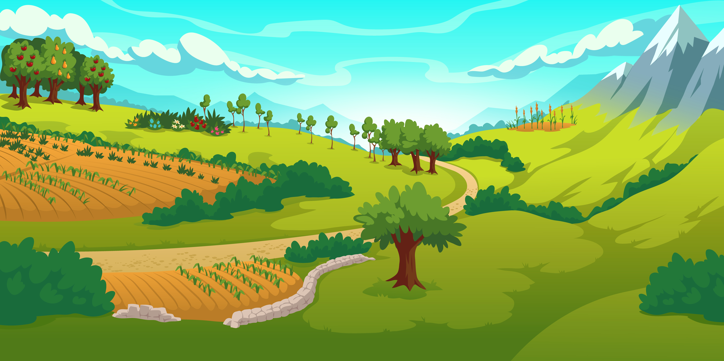
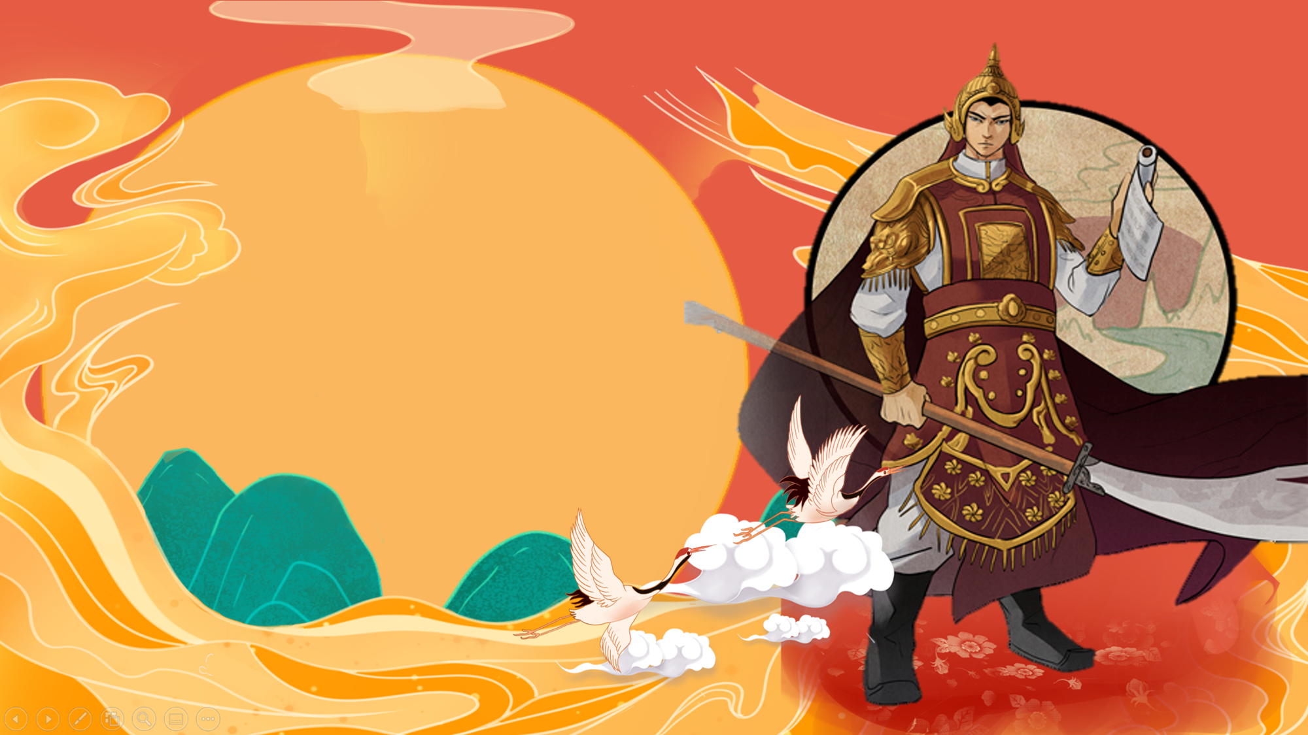
BÀI 10 - TIẾT 3
TRIỀU TRẦN VÀ KHÁNG CHIẾN CHỐNG MÔNG – NGUYÊN

Slide 2



– Nhận thức khoa học Lịch sử và Địa lí:
+ Trình bày được công cuộc xây dựng đất nước dưới Triều Trần.
+ Kể được một số câu chuyện về một số nhân vật lịch sử tiêu biểu thời Trần.
– Tìm hiểu lịch sử và địa lí: kể lại được chiến thắng trên sông Bạch Đằng năm 1288 có sử dụng lược đồ.
– Vận dụng kiến thức, kĩ năng đã học: sưu tầm và kể lại được một số câu chuyện liên quan đến sự kiện và nhân vật tiêu biểu Triều Trần.

Slide 3


Slide 4


Slide 5
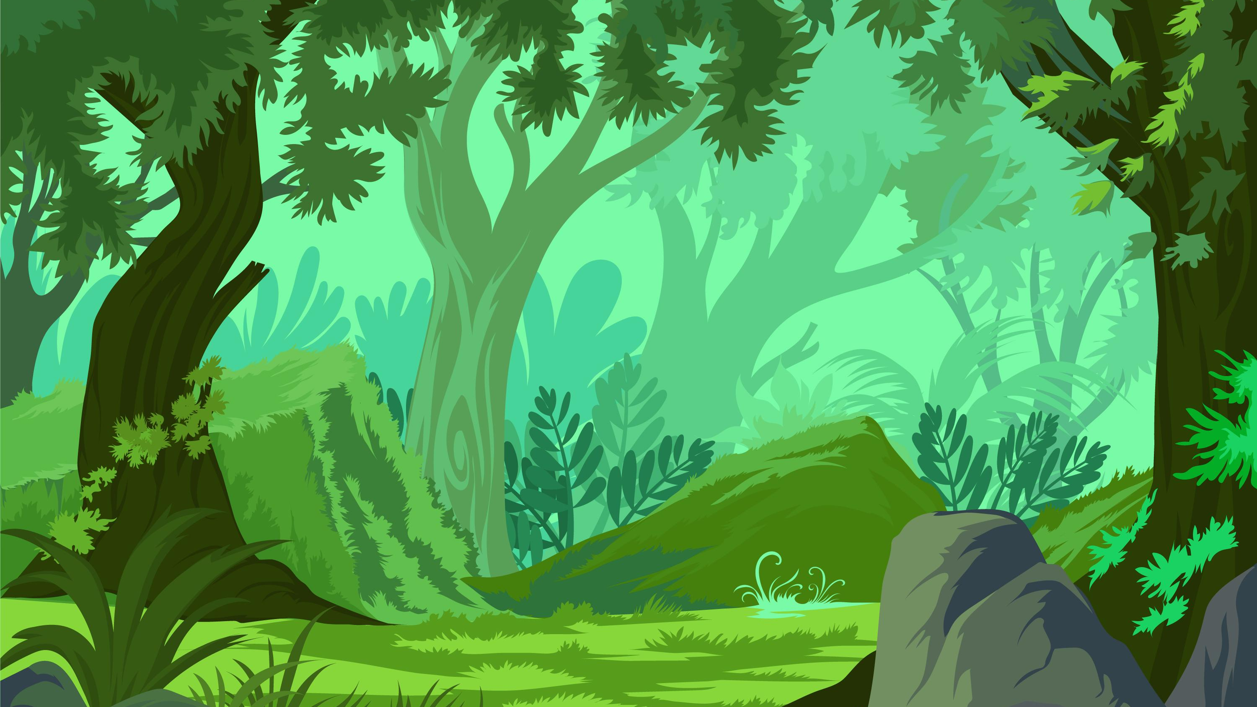

KTUTS
1

Slide 6

Triều Trần được thành lập vào năm nào?
A. Năm 1236
B. Năm 1226
C. Năm 1216
D. Năm 1206

Slide 7

KTUTS
2
1

Slide 8
Quân dân nhà Trần đã ba lần đánh tan quân xâm lược nào?
                A. Mông - Nguyên
                B. Mông - Hán
                C. Hán - Nguyên

Slide 9
KTUTS
2
1
3

Slide 10
Khi giặc Nguyên chuẩn bị xâm lược, vua Trần tổ chức Hội nghị Bình Than bàn cách chống giặc. Vì còn nhỏ tuổi, ........không được tham dự.
                A. Trần Thủ Độ
                B. Trần Cảnh
                C. Trần Quốc Toản

Slide 11
LUYỆN TẬP
LUYỆN TẬP

Slide 12

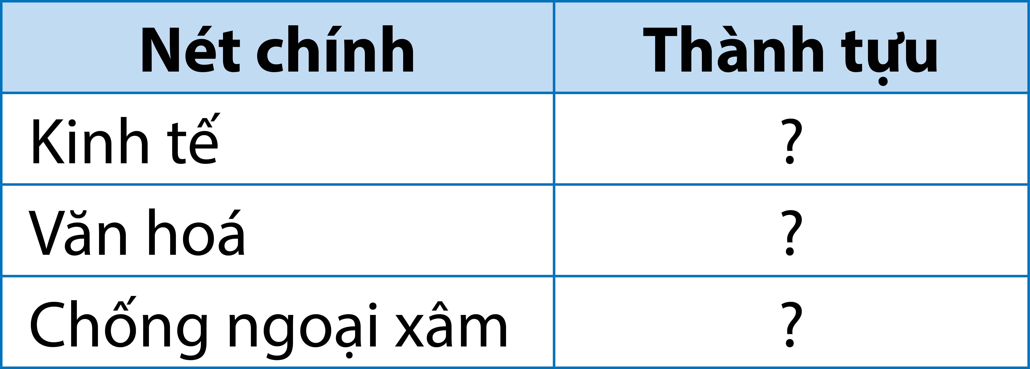
Hoàn thành bảng thông tin về một số thành tựu trong công cuộc xây dựng và bảo vệ đất nước dưới Triều Trần theo mẫu dưới đây vào vở:

Slide 13
Nét chính | Thành tựu
Kinh tế | Nhà Trần có nhiều chính sách phát triển kinh tế như đặt ra các chức quan chăm lo và khuyến khích sản xuất, đắp đê, khai hoang…
Văn hoá | Giáo dục, thi cử có bước phát triển mới: đặt lệ lấy đỗ Tam khôi (Trạng nguyên, Bảng nhãn, Thám hoa), tuyển chọn người tài ra giúp nước.
Chống ngoại xâm | Ba lần kháng chiến chống quân Mông – Nguyên thắng lợi vào các năm 1258, 1285 và 1287 – 1288.

Slide 14
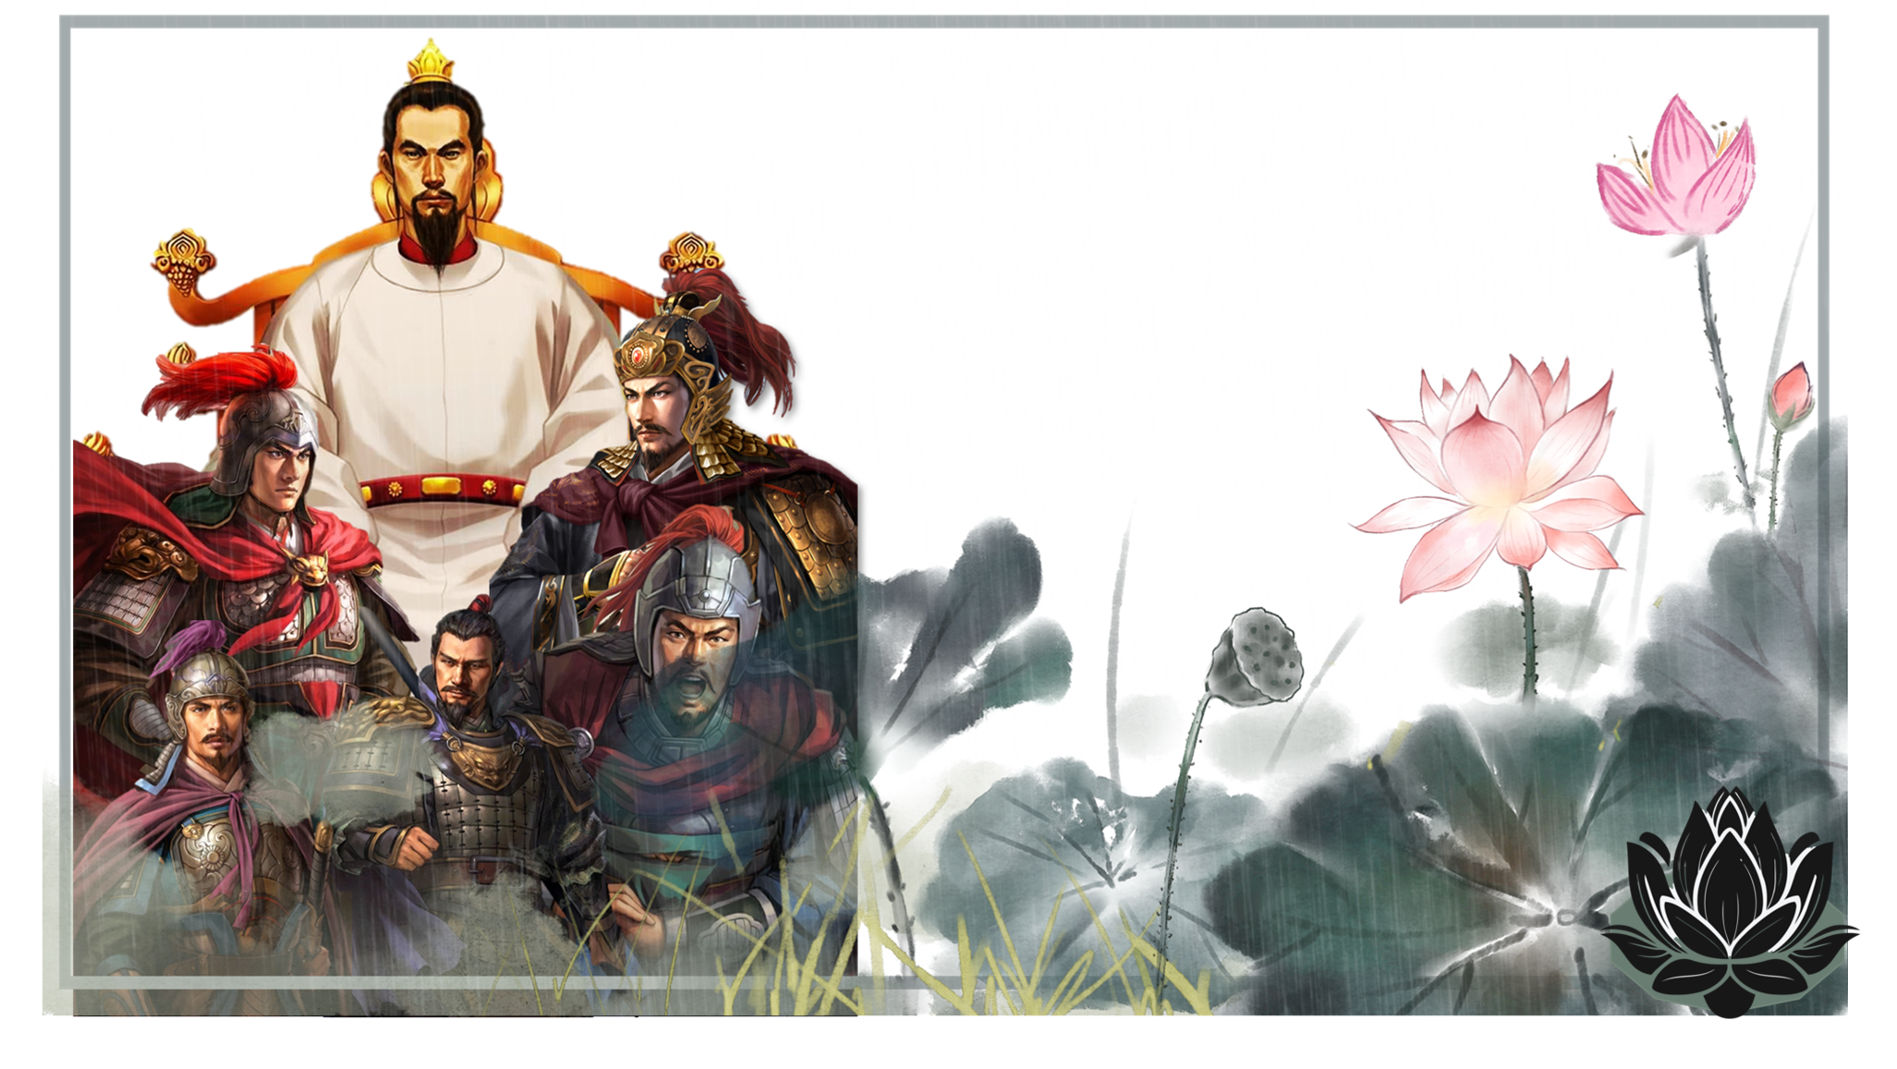
2. Nêu những điều em đã học được từ một nhân vật lịch sử dưới Triều Trần.

Slide 15
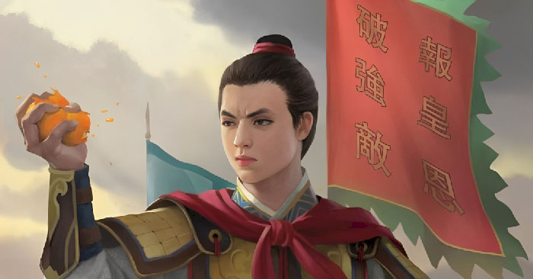
Thông qua nhân vật Trần Quốc Toản, em đã học được về tinh thần quả cảm, dù còn nhỏ tuổi nhưng đã có chí khí, lòng căm thù giặc, sẵn sàng đứng lên chiến đấu để bảo vệ nền độc lập của Tổ quốc

Slide 16
VẬN DỤNG
VẬN DỤNG

Slide 17
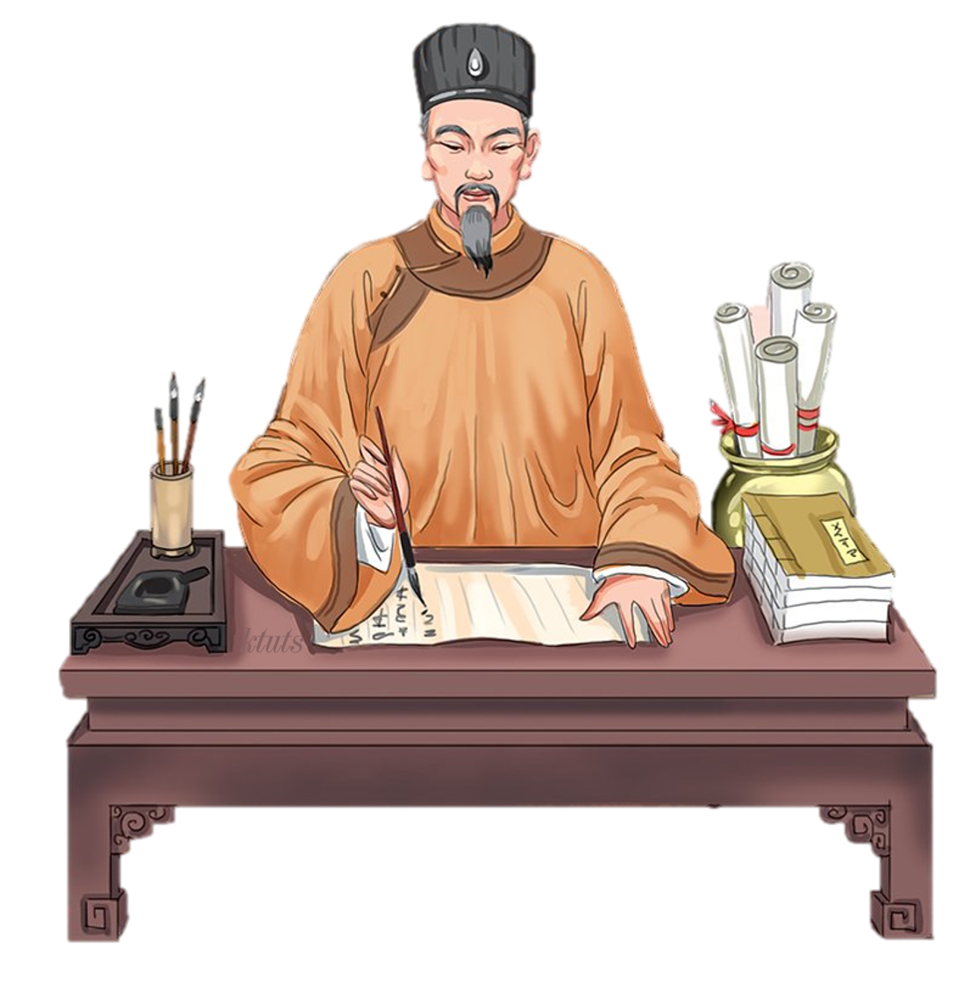
Sưu tầm và giới thiệu về một nhân vật lịch sử dưới Triều Trần (gợi ý: Nguyễn Hiền, Mạc Đĩnh Chi, Yết Kiêu, Dã Tượng,...).

Slide 18


Slide 19




TRÌNH BÀY TRƯỚC LỚP
TRÌNH BÀY TRƯỚC LỚP

Slide 20
Tên nhân vật | Đóng góp chính (công lao)
Nguyễn Hiền | Trạng nguyên nhỏ tuổi nhất trong lịch sử nước ta, nhờ tài ứng đối nên đã giúp Triều Trần ứng phó trong bang giao với nước lớn.
Mạc Đĩnh Chi | Trạng nguyên từng đi sứ sang nhà Nguyên, nhờ tài ứng đối khiến vua Nguyên phục tài, làm quan lớn trong triều nhưng sống liêm khiết.
Yết Kiêu | Gia nô của Trần Quốc Tuấn, tham gia kháng chiến chống Mông – Nguyên.
Dã Tượng | Gia nô của Trần Quốc Tuấn, tham gia kháng chiến chống Mông – Nguyên.

Slide 21
